Slide 1
战争？和平？
国度内冲突处理范例
2015年10月11日
哥伦比亚

Slide 2
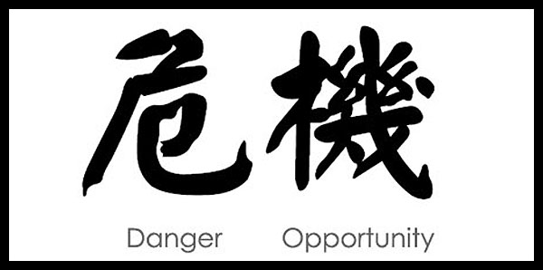

Slide 3
冲突的原因
误会
犯罪
骄傲
利益纠纷
道德与价值标准不同

Slide 4
冲突的起因
于是吕便人、迦得人、玛拿西半支派的人从迦南地的示罗起行，离开以色列人，回往他们得为业的基列地，就是照耶和华借摩西所吩咐的得了为业之地。吕便人、迦得人，和玛拿西半支派的人到了靠近约旦河的一带迦南地，就在约旦河那里筑了一座坛；那坛看着高大。以色列人听说吕便人、迦得人、玛拿西半支派的人靠近约旦河边，在迦南地属以色列人的那边筑了一座坛。约书亚记22：9-10

Slide 5
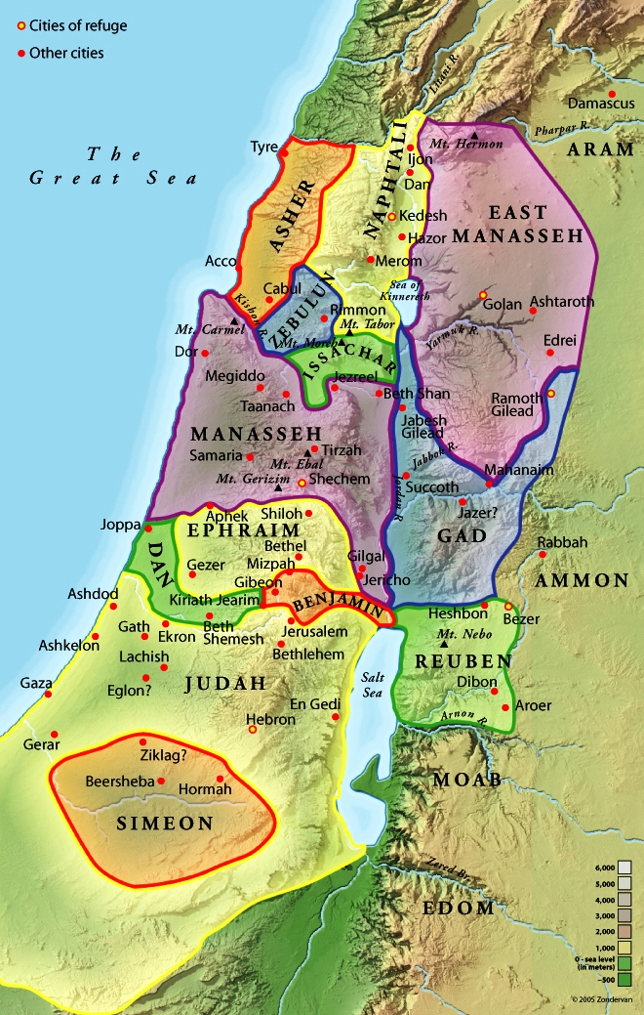

Slide 6
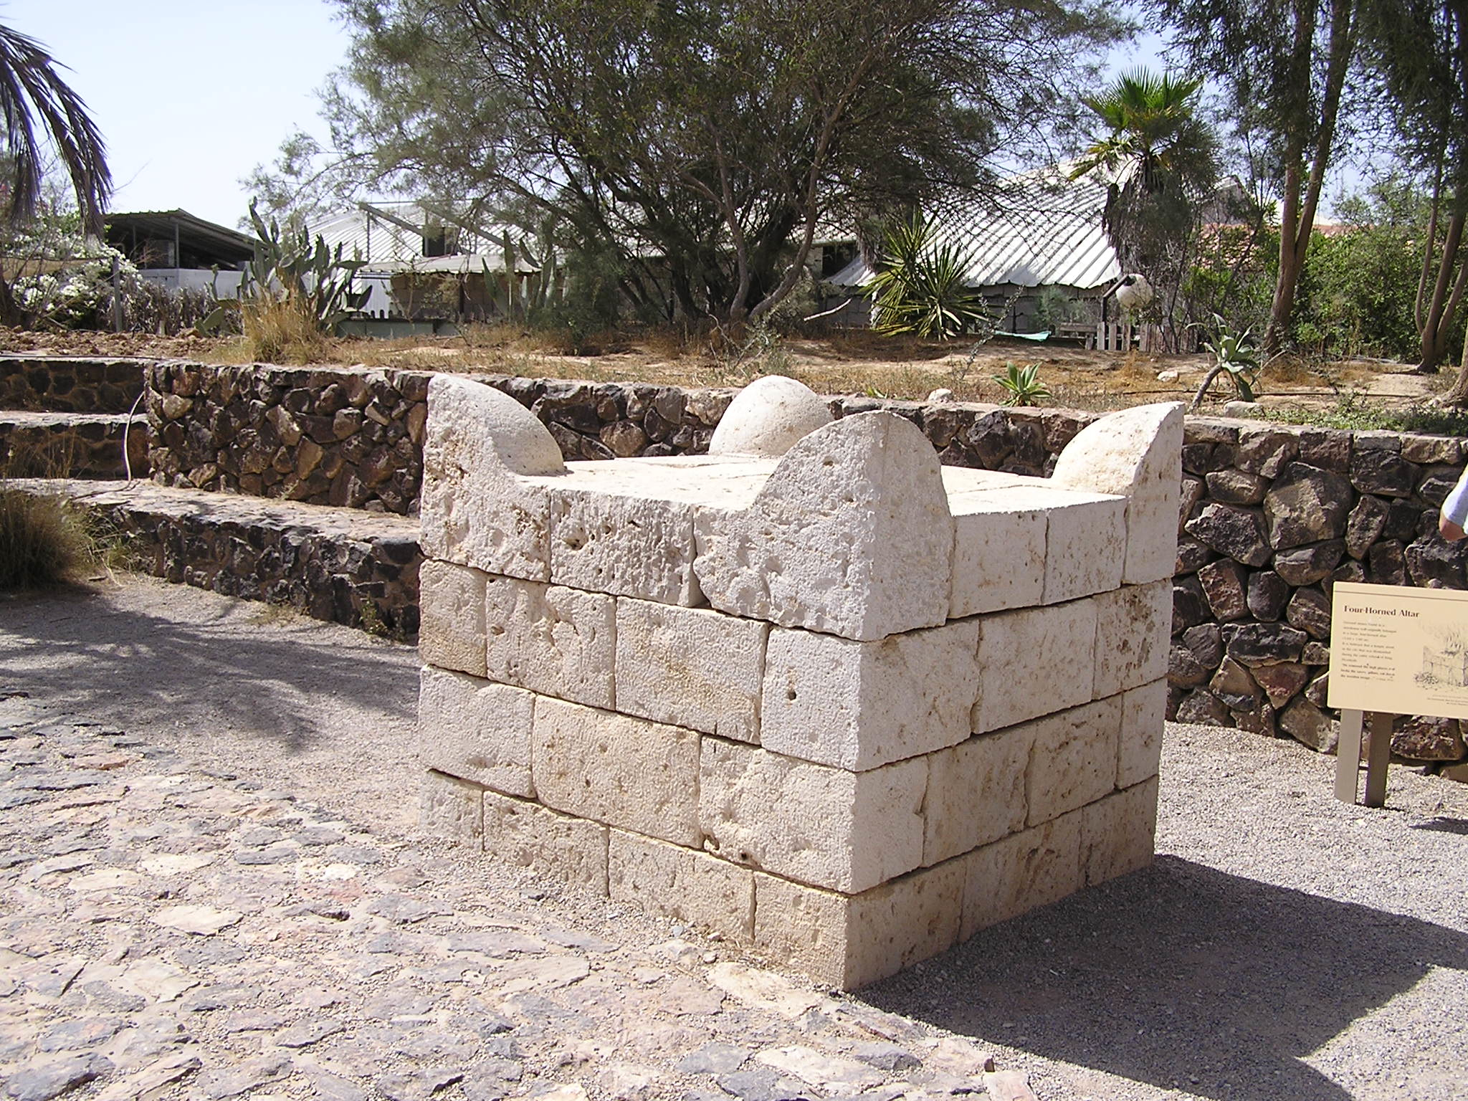

Slide 7
什么是误会？
双方或多方对于同一事件的不同解读，通常是根据自己的理解猜测对方的动机造成的。

Slide 8
为什么产生误会？
不同的角度
我们喜欢联想
我们的大脑根据以往经验编写故事

Slide 9
如何解决冲突？
饶恕并忘记
沟通（外交斡旋）
冲突三角化
流言蜚语和抱怨
分裂和伤害
战争

Slide 10
约书亚记22：12-14
全会众一听见，就聚集在示罗，要上去攻打他们。
以色列人打发祭司以利亚撒的儿子非尼哈，往基列地去见吕便人、迦得人、玛拿西半支派的人；又打发十个首领与非尼哈同去，就是以色列每支派的一个首领，都是以色列军中的统领。

Slide 12
迈出正确的第一步
他们到了基列地，见吕便人、迦得人，和玛拿西半支派的人，对他们说：

Slide 13
解决冲突
陈明事实，表明关切
带着建议，表明诚意
若有犯罪，监督问责
若是不听，告知教会

Slide 14
了解还是指责？
「耶和华全会众这样说，你们今日转去不跟从耶和华，干犯以色列的 神，为自己筑一座坛，悖逆了耶和华，这犯的是什么罪呢？从前拜毗珥的罪孽还算小吗？虽然瘟疫临到耶和华的会众，到今日我们还没有洗净这罪。你们今日竟转去不跟从耶和华吗？你们今日既悖逆耶和华，明日他必向以色列全会众发怒。

Slide 15
建议与问责
你们所得为业之地，若嫌不洁净，就可以过到耶和华之地，就是耶和华的帐幕所住之地，在我们中间得地业。只是不可悖逆耶和华，也不可得罪我们，在耶和华—我们 神的坛以外为自己筑坛。
从前谢拉的曾孙亚干岂不是在那当灭的物上犯了罪，就有忿怒临到以色列全会众吗？那人在所犯的罪中不独一人死亡。」书22：19-20

Slide 16
冲突对方应该如何回应？
建立共同基础
陈述事实
提供解释

Slide 17
建立共同基础
于是吕便人、迦得人、玛拿西半支派的人回答以色列军中的统领说：大能者 神耶和华！大能者 神耶和华！他是知道的！以色列人也必知道！我们若有悖逆的意思，或是干犯耶和华（愿你今日不保佑我们），为自己筑坛，要转去不跟从耶和华，或是要将燔祭、素祭、平安祭献在坛上，愿耶和华亲自讨我们的罪。书22：21-23

Slide 18
解释缘由
我们行这事并非无故，是特意做的，说：恐怕日后你们的子孙对我们的子孙说：『你们与耶和华—以色列的 神有何关涉呢？因为耶和华把约旦河定为我们和你们这吕便人、迦得人的交界，你们与耶和华无分了。』这样，你们的子孙就使我们的子孙不再敬畏耶和华了。因此我们说：『不如为自己筑一座坛，不是为献燔祭，也不是为献别的祭，

Slide 19
乃是为你我中间和你我后人中间作证据，好叫我们也在耶和华面前献燔祭、平安祭，和别的祭事奉他，免得你们的子孙日后对我们的子孙说，你们与耶和华无分了。』所以我们说：『日后你们对我们，或对我们的后人这样说，我们就可以回答说，你们看我们列祖所筑的坛是耶和华坛的样式；这并不是为献燔祭，也不是为献别的祭，乃是为作你我中间的证据。』书22：24-28

Slide 20
回应的总结
我们在耶和华—我们 神帐幕前的坛以外，另筑一座坛，为献燔祭、素祭，和别的祭，悖逆耶和华，今日转去不跟从他，我们断没有这个意思。」书22：29

Slide 21
控告方的回应
祭司非尼哈与会中的首领，就是与他同来以色列军中的统领，听见吕便人、迦得人、玛拿西人所说的话，就都以为美。祭司以利亚撒的儿子非尼哈对吕便人、迦得人、玛拿西人说：「今日我们知道耶和华在我们中间，因为你们没有向他犯了这罪。现在你们救以色列人脱离耶和华的手了。」书22：30-31

Slide 22
冲突的圆满解决
祭司以利亚撒的儿子非尼哈与众首领离了吕便人、迦得人，从基列地回往迦南地，到了以色列人那里，便将这事回报他们。以色列人以这事为美，就称颂 神，不再提上去攻打吕便人、迦得人、毁坏他们所住的地了。吕便人、迦得人给坛起名叫证坛，意思说：这坛在我们中间证明耶和华是 神。书22：32-34

Slide 23
应用与总结
冲突是危险和机会
冲突大部分源于误会
冲突其中一方应陈明事实表明关心
冲突对方应建立共同基础并提供解释
冲突是见证上帝的好机会

Slide 24
挑战
藉着耶稣与上帝和好
照圣经教导处理冲突
在冲突中荣耀上帝

